Slide 1


LỚp 2A
UBND XÃ VĨNH HẢI
TRƯỜNG TIỂU HỌC VĨNH PHONG – TIỀN PHONG
CHÀO MỪNG QUÝ THẦY CÔ
VỀ DỰ GIỜ THĂM LỚP
Môn: Toán - Lớp 2
BÀI 25: ĐIỂM, ĐOẠN THẲNG, ĐƯỜNG THẲNG, ĐƯỜNG CONG, BA ĐIỂM THẲNG HÀNG.
Giáo viên: Nguyễn Thị Hài

Slide 2
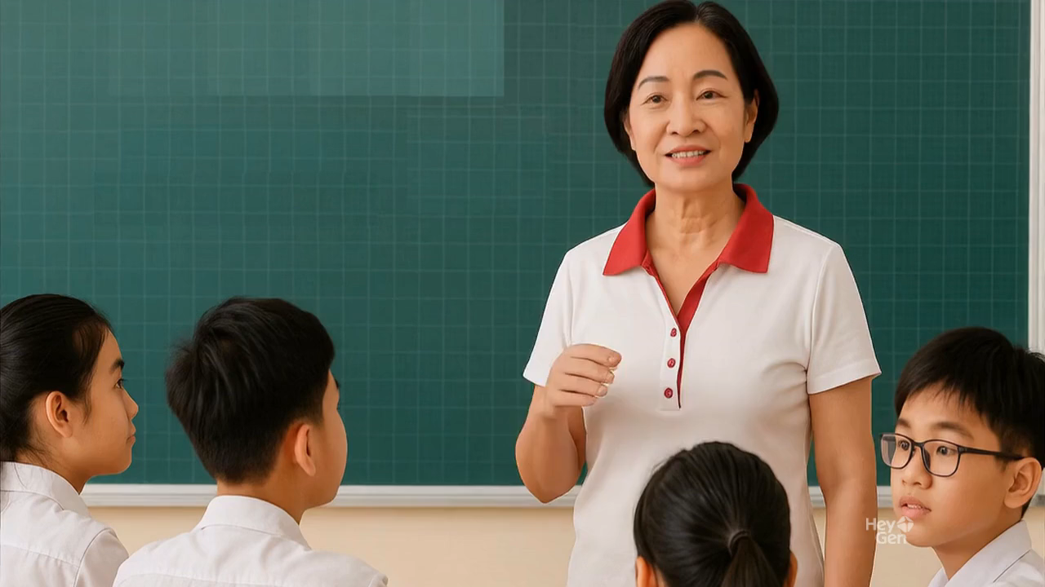
LỚp 2A

Slide 3


LỚp 2A

Slide 4
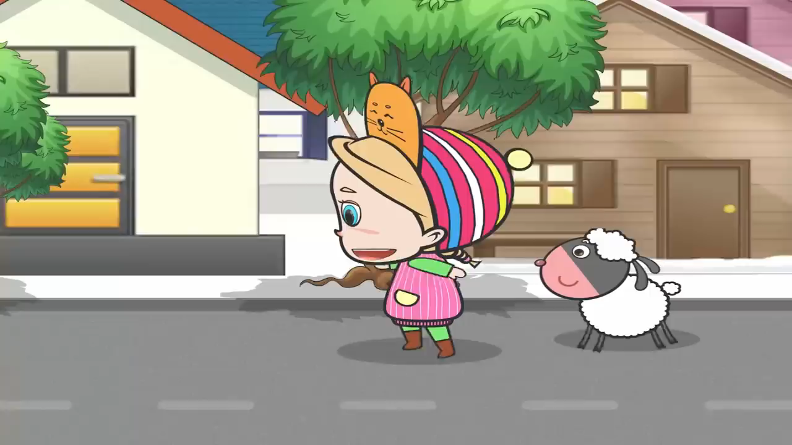
LỚp 2A

Slide 5



Đường và chân thường hay đi đâu?
Chân đi chơi, chân đi học

Slide 6
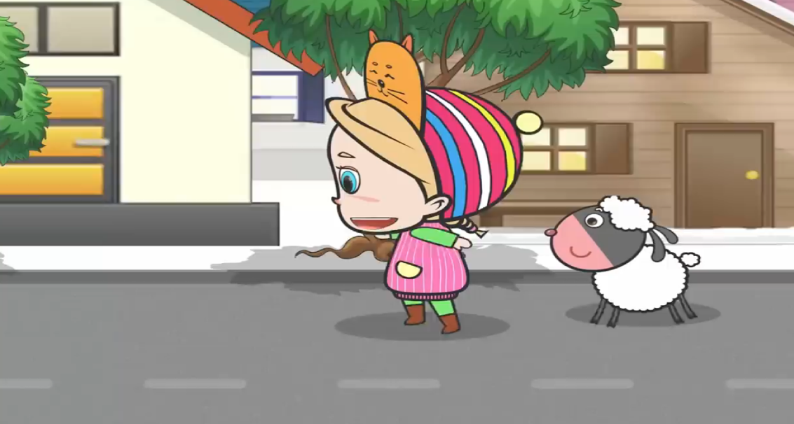
Bạn nào tinh mắt cho cô biết em nhìn thấy gì trên mặt đường?
Notes:
Trên vạch kẻ có điểm, đoạn thẳng. Bài hôm nay cô cùng các bạn học bài: Điểm, đoạn thẳng.

Slide 7







Slide 8
KHÁM PHÁ

Slide 9
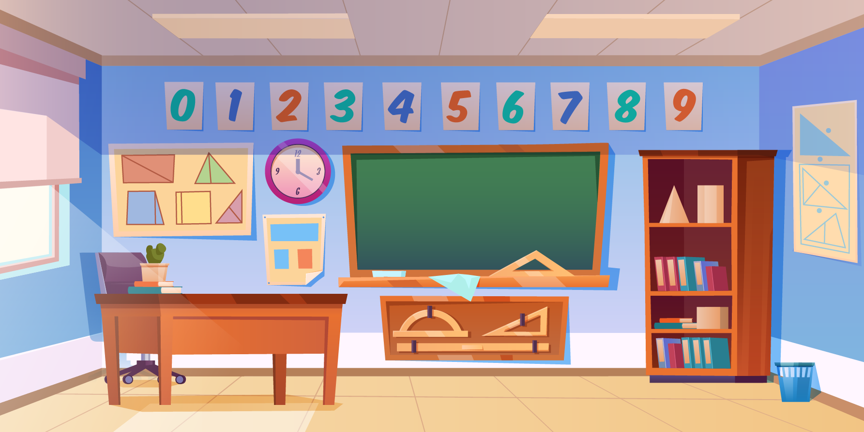


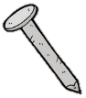










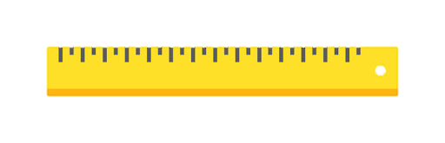
Điểm, đoạn thẳng
Dây treo cờ là 1 đoạn thẳng
Đầu mỗi chiếc đinh là 1 điểm
Điểm được vẽ bằng 1 dấu chấm
A
.
B
.
C
.
Đoạn thẳng BC
Trên bảng có 3 điểm A, B, C. Nối điểm B và điểm C, ta có đoạn thẳng BC.

Slide 10


Slide 11

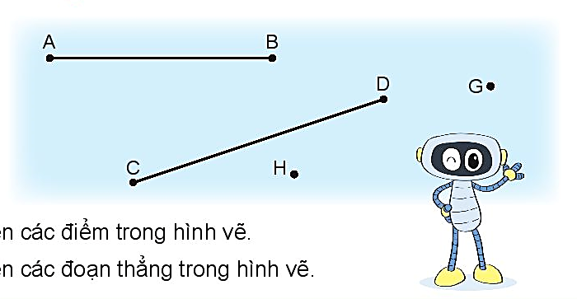
1
Kể tên các điểm trong hình vẽ.
Điểm: A, B, C, D, H, G
b) Kể tên các đoạn thẳng trong hình vẽ.
Đoạn thẳng: AB, CD

Slide 12
2
Kể tên các đoạn thẳng trong mỗi hình vẽ sau:
a) b)
M
.
A
.
C
.
N
.
.
.
D
.
B
P
Đoạn thẳng
MN, MP , NP
Đoạn thẳng
AB , BC , CD

Slide 13
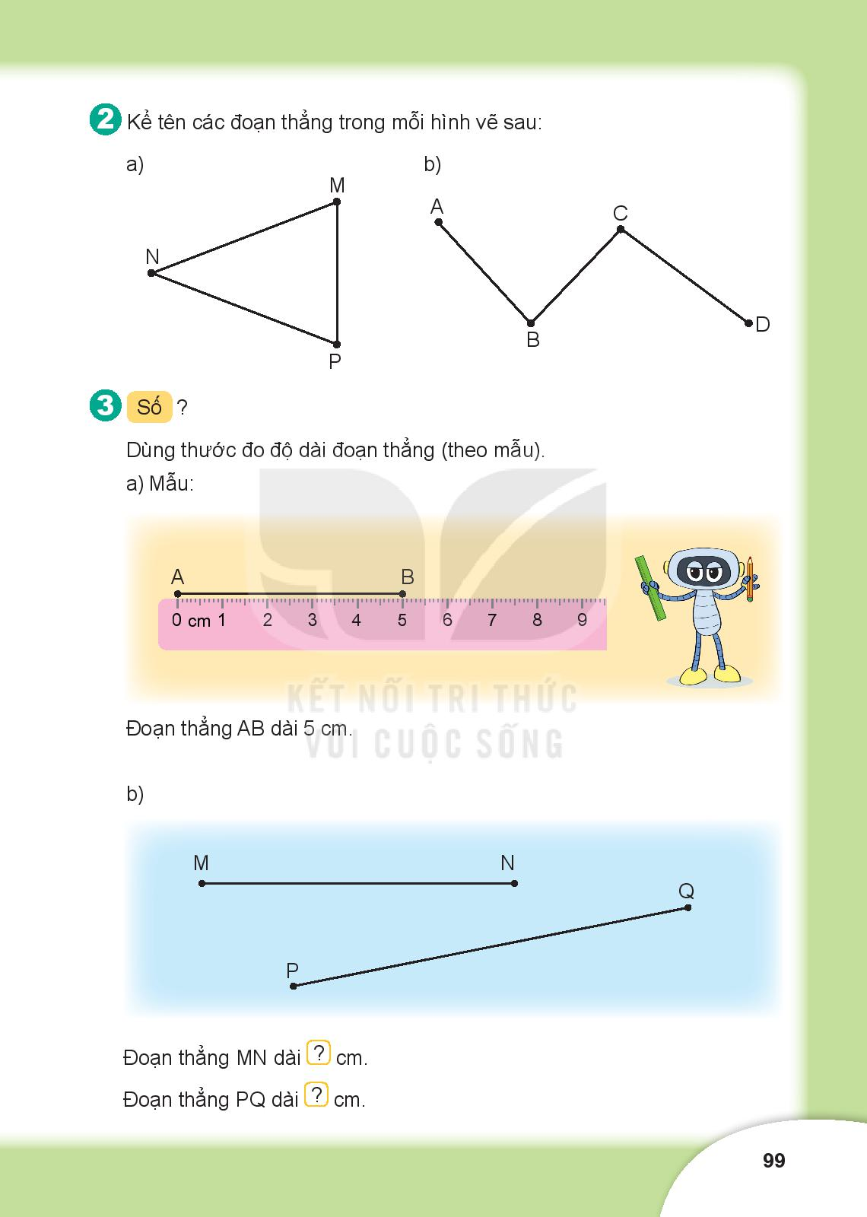

3
Số ?
5cm
B
A
.
.
7cm
9cm

Slide 14


Slide 15


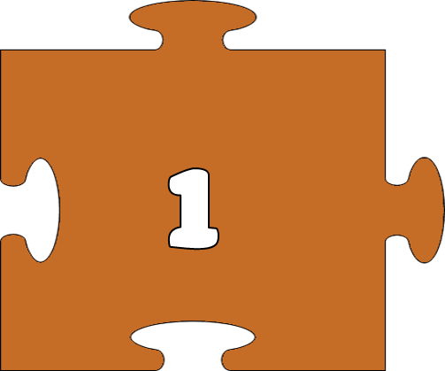
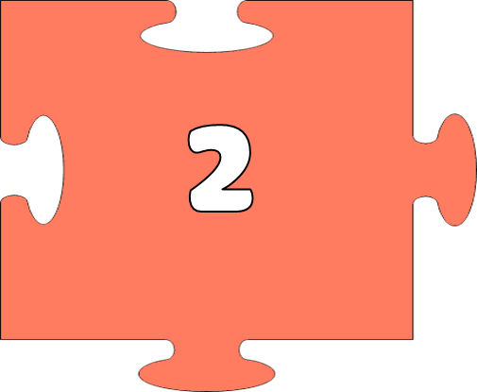
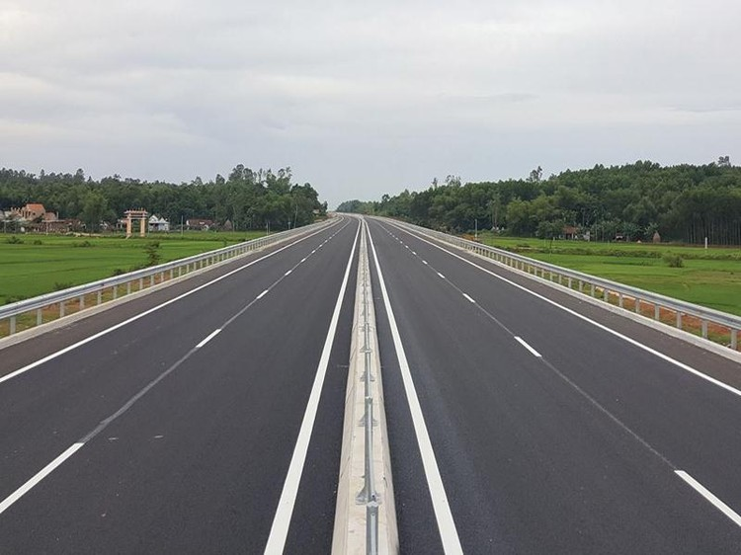

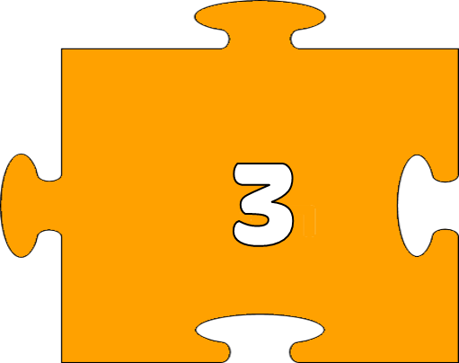





Slide 16


Đoạn thẳng dưới đây được tạo bởi mấy điểm?
A
B
.
.
Đáp án: 2 điểm

Slide 17
Đoạn thẳng dưới đây được tạo bởi mấy điểm?
.
C
D
.
Đáp án: 2 điểm

Slide 18


Bạn nào đặt thước đúng
.
.
.
.
A. Nam
B. Mai

Slide 19
Đọc tên đoạn thẳng bên dưới:
A
B
.
.
Đoạn thẳng AB

Slide 20



















